Slide 1
Permisos en Linux
Andres Torres & Sory Rodriguez

Slide 2


¿Qué son los permisos?
Privilegios y permisos
Nivel de acceso que los usuarios y los grupos tienen respecto de un objeto.
Licencia de software
Contrato que describe los derechos legales del uso autorizado del programa.
Aunque un usuario posea el privilegio para realizar determinadas acciones, puede que el usuario también necesite permiso para realizar la acción en un objeto concreto.
Es un acuerdo entre fabricante y usuario que permite la utilización del producto

Slide 3
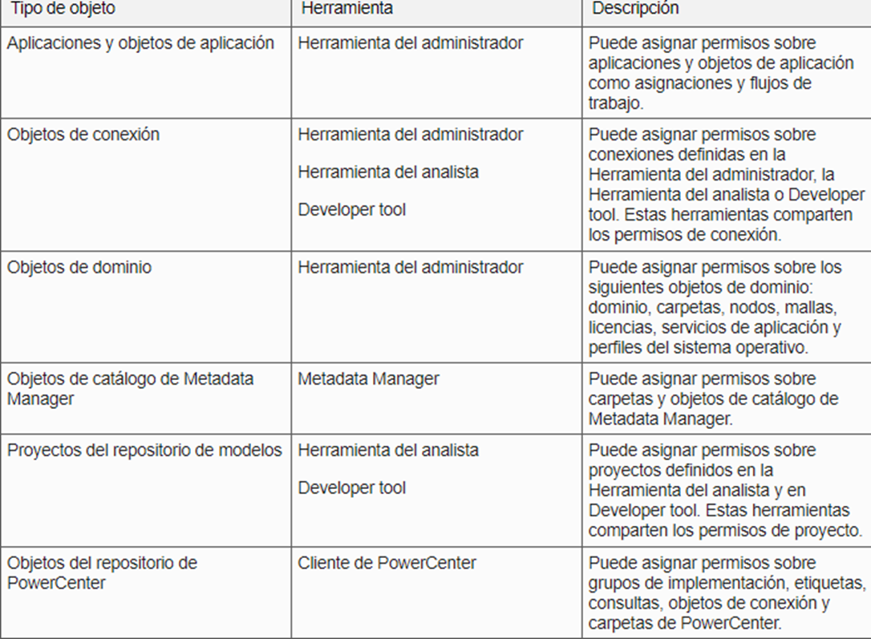

Slide 4
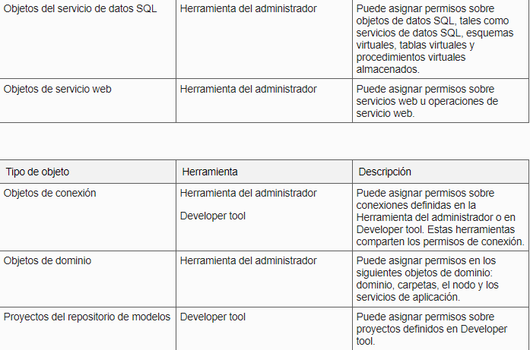

Slide 5


Protección del sistema y los archivos de los usuarios
Permisos de Linux
El comando CHMOD nos permite modificar cualquier permiso.
Super-usuario (root).
acciones sin limites en el sistema.
Configuración
Administración
mantenimiento de Linux
Permiso de lectura:
Observación del contenido de un archivo o un directorio de los archivos Linux.
Permiso de escritura:
Edición o modificación de un archivo o el contenido de un directorio.
Permiso de ejecución:
Ejecución de los archivos Linux.
Permisos en Linux del propietario U
Permisos del grupo G
Permisos del resto de usuarios O

Slide 6








¿Cómo cambiar un permiso?
u: usuario
g: grupo
O :otro
a: todos
r: lectura
w: escritura
x: ejecución
Para combinar los símbolos, se usan operadores:
+ : agregar permiso
– :quitar permiso
= : configuración del permiso
Comando (ls -l) para listar un directorio y sus permisos.
(“drwx——” y “-rw-rw-r–”) es la forma utilizada para mostrar los permisos de los directorios y archivos.

Slide 7
Bibliografía
https://keepcoding.io/blog/permisos-de-archivos-en-linux/
https://www.aluracursos.com/blog/entendiendo-las-permisiones-en-el-linux#:~:text=Entendiendo%20los%20permisos%20en%20Linux&text=Esos%20permisos%20pueden%20ser%20de,de%20un%20archivo%20y%20directorio.
https://www.profesionalreview.com/2017/01/28/permisos-basicos-linux-ubuntu-chmod/#Configuracion_de_permisos_con_chmod
https://www.flaticon.es/

